Slide 1
আজকের ক্লাশে সবাইকে স্বাগত

Slide 2
পরিচিতি
মোঃ আব্দুর রাজ্জাক খোকন প্রভাষক
লালপুর মডেল কলেজ তানোর, রাজশাহী। মোবাইল নং-০১৭১২০০৭১৮৯
শ্রেণি: একাদশ
বিষয়: তথ্য ও যোগাযোগ প্রযুক্তি
অধ্যায়: দ্বিতীয়
পাঠ: নেটওয়ার্ক টপোলজি
সময়: ৫০ মিনিট

Slide 3
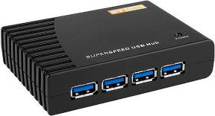
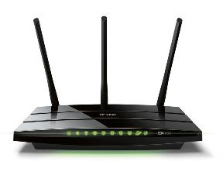
তোমরা ছবিতে কি দেখছ ?
ক্যাবল
সুইচ
রাউটার

Slide 4
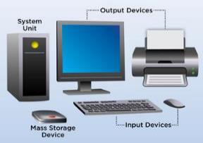
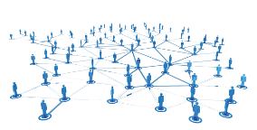
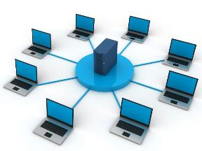
তোমরা কি জানো এই সংযোগের কৌশলকে কি বলে?
কম্পিউটারে ডিভাইস বা যন্ত্র
নেটওয়ার্ক
সংযোগের ব্যবস্থা বা কৌশল

Slide 5
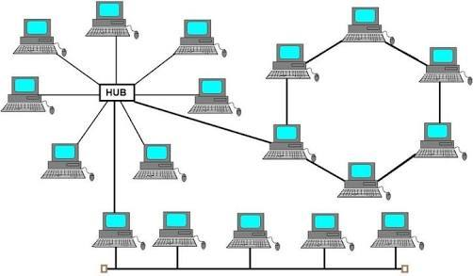
আজকের পাঠের বিষয়
নেটওয়ার্ক টপোলজি

Slide 6
শিখনফল
এই পাঠ শেষে শিক্ষার্থীরা...
1.নেটওয়ার্ক টপোলজি কী তা বলতে পারবে;
2.নেটওয়ার্ক টপোলজির প্রকারভেদ বর্ণনা করতে পারবে;
3.বিভিন্ন প্রকার টপোলজির সুবিধা ও অসুবিধা ব্যাখ্যা করতে পারবে।

Slide 7
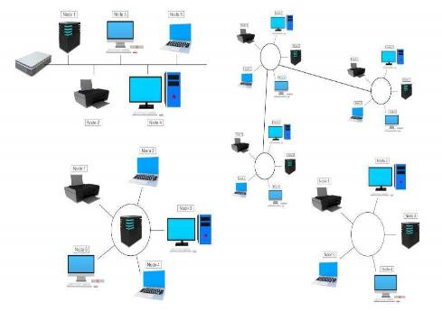
নেটওয়ার্ক টপোলজি
কম্পিউটারের বা ইলেকট্রনিক যন্ত্রপাতির সংযোগ
কম্পিউটার নেটওয়ার্কের একটি কম্পিউটার বা ইলেকট্রনিক যন্ত্রপাতির সাথে অন্য কম্পিউটারের বা ইলেকট্রনিক যন্ত্রপাতির সাথে সংযোগ ব্যবস্থা বা কৌশলই টপোলজি ।

Slide 8
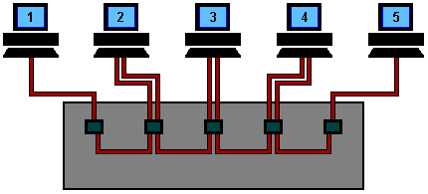
নেটওয়ার্ক টপোলজি
তারের যুক্ত ও ডেটা আসা যাওয়ার পথের নকশা
নেটওয়ার্কের কম্পিউটার গুলোকে তারের মাধ্যমে যুক্ত করার যে নকশা এবং এর পাশাপাশি সংযোগকারী তারের ভিতর দিয়ে ডেটা যাওয়া আসার জন্য যুক্তি নির্ভর পথের যে পরিকল্পনা এ দুইয়ের সমন্বিত ধারণাকে বলা হয় নেটওয়ার্ক টপোলজি।

Slide 9
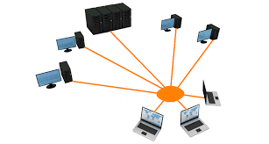
একক কাজ
নেটওয়ার্ক টপোলজি কী লেখ ।

Slide 10
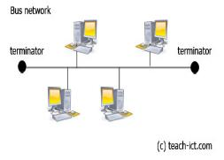
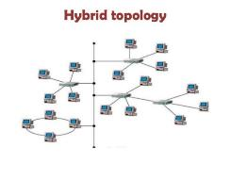
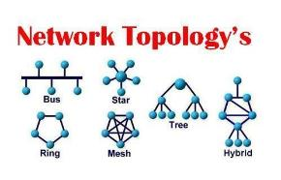
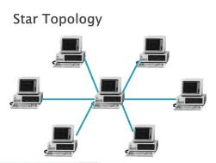
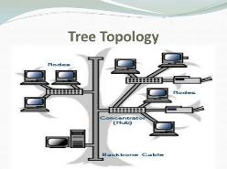
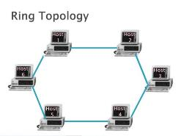
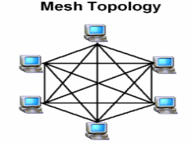
নেটওয়ার্ক টপোলজি প্রকারভেদ
নেটওয়ার্ক টপোলজি ৬ ধরনের-

Slide 11
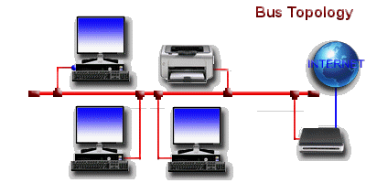
নেটওয়ার্ক টপোলজি প্রকারভেদ
বাস টপোলজি
যে টপোলজিতে একটি মূল তারের সাথে সবকটি ওয়ার্কস্টেশন বা কম্পিউটারে সংযুক্ত থাকে তাকে বাস টপোলজি বলা হয়।বাস টপোলজির প্রধান ক্যাবলটিকে বলা হয় ব্যাকবোন।

Slide 12
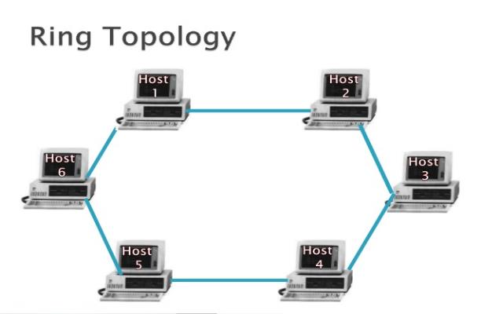
নেটওয়ার্ক টপোলজি প্রকারভেদ
রিং টপোলজি
রিং টপোলজিতে (Ring Topology) প্রতিটি কম্পিউটার তার পার্শ্ববর্তী কম্পিউটারের সাথে একটি তার দ্বারা সংযুক্ত থাকে। এভাবে রিংয়ের সর্বশেষ কম্পিউটারটি প্রথম কম্পিউটারের সাথে সংযুক্ত থাকে।

Slide 13
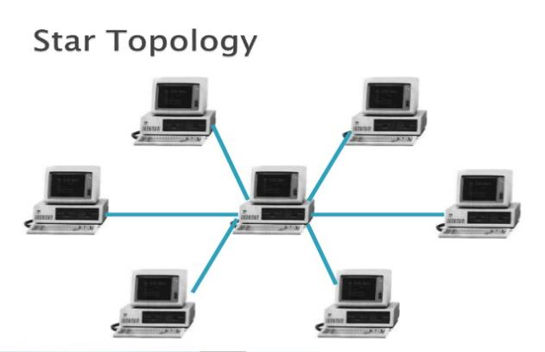
স্টার টপোলজি
যে টপোলজি একটি সার্ভার বা কেন্দ্রীয় নিয়ন্ত্রণকারী কম্পিউটারের সাথে অন্যান্য কম্পিউটার হাব বা সুইচ দ্বারা সংযুক্ত করে নেটওয়ার্ক গড়ে তোলে তাকে স্টার টপোলজি বলে।

Slide 14
নেটওয়ার্ক টপোলজি প্রকারভেদ
ট্রি টপোলজি
যে টপোলজিতে কম্পিউটার গুলো পরস্পরের সাথে গাছের শাখা-প্রশাখার মতো বিন্যস্ত থাকে তাকে ট্রি টপোলজি বলে।

Slide 15
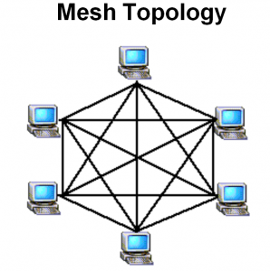
নেটওয়ার্ক টপোলজি প্রকারভেদ
মেস টপোলজি
যদি কোনো নেটওয়ার্কে ডিভাইস বা কম্পিউটার গুলোর মধ্যে অতিরিক্ত সংযোগ থাকে তাহলে তাকে বলা হয় মেশ টপোলজি।

Slide 16
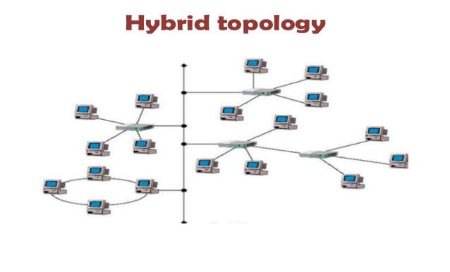
নেটওয়ার্ক টপোলজি প্রকারভেদ
হাইব্রিড টপোলজি
স্টার, রিং, বাস ইত্যাদি একাধিক নেটওয়ার্কের সমন্বয়ে যে নেটওয়ার্ক গঠিত হয় তাকে হাইব্রিড নেটওয়ার্ক বলে। এতে প্রায় সব ধরনের নেটওয়ার্কেই সংযুক্ত আছে।

Slide 17
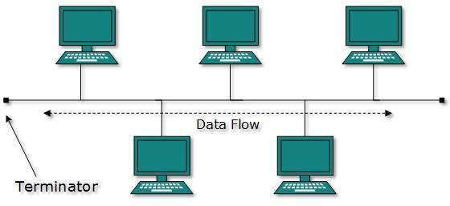
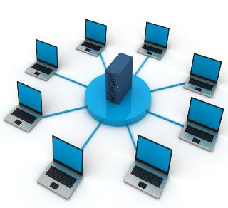
জোড়ায় কাজ
নেটওয়ার্ক টপোলজির প্রকারভেদ গুলো লেখ ।

Slide 18
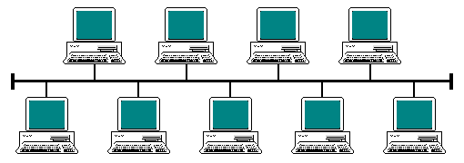
সুবিধা ও অসুবিধা
বাস টপোলজি
সুবিধা:-
এ টপোলজি ছোট আকারের নেটওয়ার্ক এ ব্যবহার খুব সহজ ও এটি বিশ্বস্ত।
এ টপোলজির সবচেয়ে কম ক্যাবল প্রয়োজন হয় ফলে খরচও কম।
রিপিটার ব্যবহার করে Backbone সম্প্রসারণ করা যায়।
এ সংগঠনের কোন কম্পিউটার নষ্ট হলে বা যোগ করলে সম্পূর্ণ সিস্টেম বিঘ্নিত হয় না।
অসুবিধা:-
ডেটা ট্রান্সমিশন এ গতি কম।
এ নেটওয়ার্ক -এ কম্পিউটার সংখ্যা বেশি হলে ডেটা ট্রান্সমিশন বিঘ্নিত হয়।
মূল ক্যাবলে একটি মাত্র স্থানে ত্রুটি পুরো নেটওয়ার্ক অচল করে দিতে পারে।

Slide 19
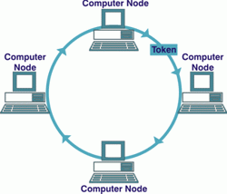
সুবিধা ও অসুবিধা
রিং টপোলজি
সুবিধা:-
এ পদ্ধতিতে কেন্দ্রীয় কোন কম্পিউটার বা সার্ভারের প্রয়োজন হয় না।
এ নেটওয়ার্ক-এ অবস্থিত প্রতিটি কম্পিউটারের গুরুত্ব সমান।
এ নেটওয়ার্কে কম্পিউটার সংখ্যা বাড়লেও এর দক্ষতা খুব বেশী প্রভাবিত হয় না।
অসুবিধা:-
এ নেটওয়ার্কের একটিমাত্র কম্পিউটার সমস্যায় আক্রান্ত হলে পুরো নেটওয়ার্ক অচল হয়ে পড়ে।
রিং টপোলজির নেটওয়ার্ক এ সমস্যা নিরূপণ বেশ জটিল।
এ নেটওয়ার্কে কোন কম্পিউটার যুক্ত করলে বা সরিয়ে নিলে তা পুরো নেটওয়ার্কের কার্যক্রম ব্যাহত করে।

Slide 20
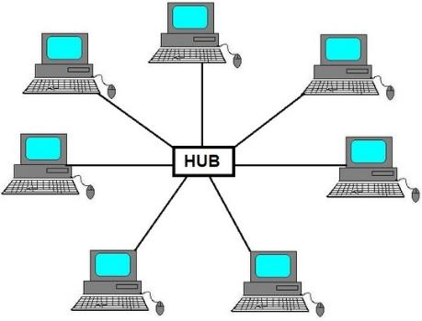
সুবিধা ও অসুবিধা
স্টার টপোলজি
সুবিধা:-
প্রতিবন্ধকতা সৃষ্টি না করেই স্টার টপোলজিতে নতুন কম্পিউটার যুক্ত বা সরানো সম্ভব।
কেন্দ্রিয়ভাবে ব্যবস্থাপনার জন্য নেটওয়ার্কের সমস্যা নিরূপণ সহজ।
কোনো কম্পিউটার নষ্ট হয়ে গেলে বাকি নেটওয়ের্কের উপর তার কোনো প্রভাব পড়ে না।
স্টার টপোলজিতে বিভিন্ন ধরনের ক্যাবল ব্যবহার করা যায়।
অসুবিধা:-
কেন্দ্রীয় অবস্থানে থাকা হাবে কোনো প্রকার সমস্যা হলে তা পুরো নেটওয়ার্ক নষ্ট করে দেয়।
স্টার টপোলজিতে পরিমাণে বেশী ক্যাবল ব্যবহৃত হয়, বিধায় এটি একটি ব্যয়বহুল পদ্ধতি।
কম্পিউটারের সংখ্যা বৃদ্ধি পেলে ডেটা ট্রান্সমিশনের হার হ্রাস পায়।

Slide 21
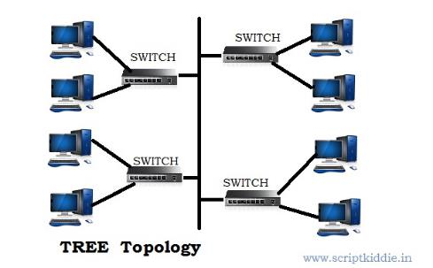
সুবিধা ও অসুবিধা
ট্রি টপোলজি
সুবিধা:-
অফিস ব্যবস্থাপনার ক্ষেত্রে ট্রি টপোলজি খুবই উপযোগী।
শাখা-প্রশাখা সৃষ্টির মাধ্যমে ট্রি টপোলজির নেটওয়ার্ক সম্প্রসারণ করা সহজ।
নতুন কোনো নোড সংযোগ বা বাদ দিলে নেটওয়ার্ক এর স্বাভাবিক কাজকর্মের কোনো অসুবিধা হয় না।
অসুবিধা:-
রুট বা সার্ভার কম্পিউটারে ত্রুটি দেখা দিলে ট্রি টপোলজিটি অচল হয়ে যায়।
ট্রি টপোলজি কিছুটা জটিল।

Slide 22
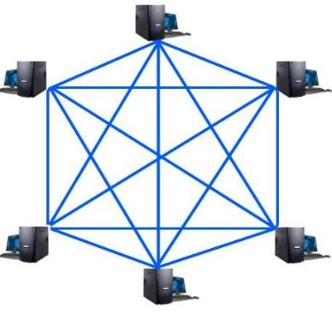
সুবিধা ও অসুবিধা
মেস টপোলজি
সুবিধা:-
ডেটা কমিউনিকেশনে অনেক বেশী নিশ্চয়তা থাকে।
মেস টপোলজিতে সমস্যা খুব সহজে সমাধান করা যায়।
ডেটা ট্রান্সমিশন দ্রুতগতিতে হয়ে থাকে।
অসুবিধা:-
মেশ টপোলজিতে নেটওয়ার্ক ইন্সটলেশন ও কনফিগারেশন বেশ জটিল।
নেটওয়ার্ক অতিরিক্ত নোড স্থাপন করতে হয় বিধায় এতে খরচ বেশি।

Slide 23
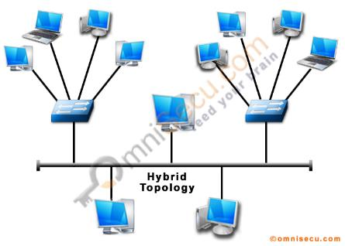
সুবিধা ও অসুবিধা
হাইব্রিড টপোলজি
সুবিধা:-
নেটওয়ার্কের ত্রুটি সহজে সমাধান করা যায়।
প্রয়োজন অনুযায়ী নেটওয়ার্ক বৃদ্ধি করা যায়।
এতে কোন অংশ কম্পিউটার নষ্ট হলে নেটওয়ার্ক শুধু সেই অংশে অকার্যকর হয়।
অসুবিধা:-
এতে সুইচ বা হাব সর্বদা সচল রাখতে হয়।
নেটওয়ার্ক স্থাপন জটিল ও ব্যয়সাধ্য।

Slide 24
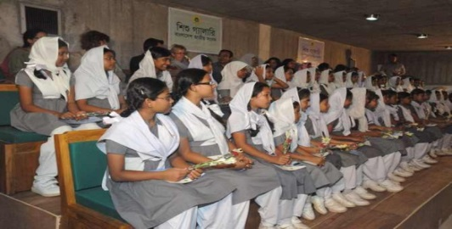
দলগত কাজ
বিভিন্ন প্রকার টপোলজির সুবিধা ও অসুবিধা গুলো আলোচনা কর ।

Slide 25
মূল্যায়ন
১.বাস টপোলজির ব্যাকবোন কোনটি?
(ক) হোস্ট কম্পিউটার (খ) হাব
(গ) ক্লায়েন্ট কম্পিউটার (ঘ) প্রধান ক্যাবল
২. একটি কেন্দ্রীয় হাব দ্বারা কোন টপোলজি সংযুক্ত থাকে?
(ক) রিং (খ) বাস
(গ) স্টার (ঘ) মেশ
৩. কোন টপোলজিতে প্রথম ও শেষ কম্পিউটার পরস্পর সরাসরি যুক্ত থাকে ? i. বাস ii. রিং iii. মেশ
নিচের কোনটি সঠিক
(ক) i ও ii (খ) ii ও iii
(গ) i ও iii (ঘ) i, ii ও iii
সমাধান:-ঘ
সমাধান:-গ
সমাধান:-ক

Slide 26
বাড়ির কাজ

Slide 27
ধন্যবাদ

